Slide 1
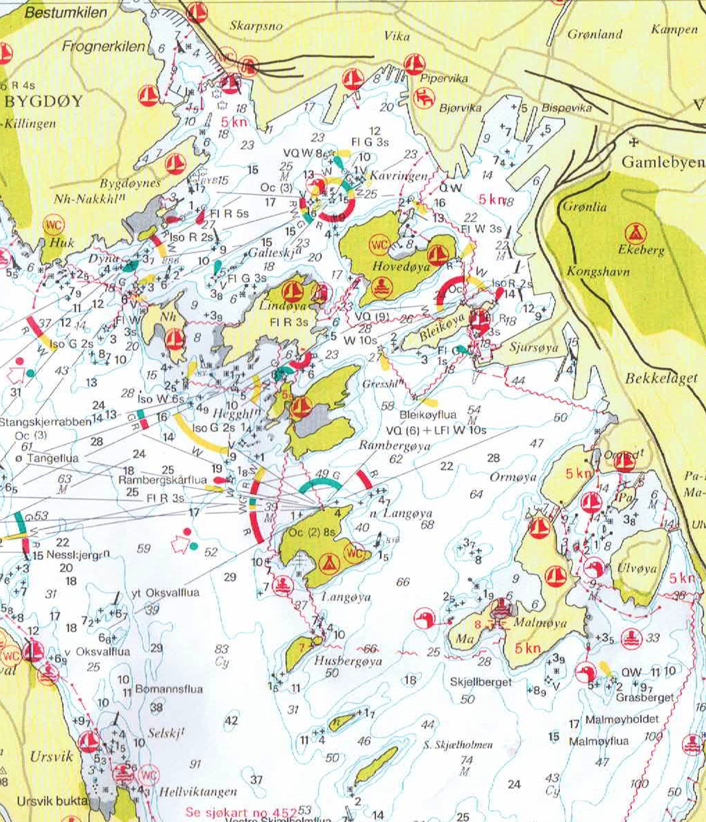
Bane Klubbmesterskapet OS 2012
1 Start mellom båt og utlagt bøye, Lille Herbern
Babord runding av Bleikøya
3 Styrbord runding av Lindøya
4 Styrbord runding av Nakkholmen.
5 Mål utlagt bøye og flaggstang
Marinaen
1
4
3
2

